Slide 1
--前言
PPT 逻辑架构分析
遵循的递进逻辑
“发现问题 -> 寻求对策 -> 规范实施 -> 成果提炼 -> 价值转化”
需求驱动（项目背景）：通过时事、政策、市场三位一体的数据分析，证明项目存在的必要性，完成从“社会痛点”到“研发动因”的逻辑闭环 。
方法支撑（研发历程）：强调校企合作背景，展示技术架构与安全规范。重点在于证明项目不是“闭门造车”，而是遵循国家标准与行业规范的专业开发 。
岗位实操（实施过程）：这是该模板的核心特色。它将项目拆解为 PM、前端、后端、测试四个岗位，不仅展示“做了什么”，更通过流程图和数据对比展示“怎么做的”以及“优化了什么” 。
亮点提炼（创新设计）：从技术应用与模式两个维度总结创新锚点，并给出具体的成效数据 。
价值闭环（应用价值）：将成果回归于企业（经济效益）、学校（教学资源）与个人（技能成长），证明项目的可持续性 。
逻辑优势
重点关注与注意事项
极强的专业性与规范性：通过引入“国家标准”和“编码规范”，提升了项目的技术底蕴和严谨度
角色驱动的实证力：分岗位展示实操环节，不仅体现了团队分工，还让评审能直观看到每个技术环节的落地能力
严密的对应关系：模板要求“问题”与“解决措施”一一对应，有效避免了路演中常见的“文不对题”现象
闭环的评价体系：从政策引出研发，最后以企业合作协议和专利收尾，形成了完整的证据链
命名逻辑：标题建议采用“核心功能+方式+对象”的组合（如：AI 智护银龄），需兼具技术感与人文关怀 。
匿名原则：严格执行代号制度，团队名称和PPT内容严禁出现真实名称 。
数据可视化：背景部分必须有具体的数据支撑（如跌倒率、老龄人口数、准确率、事发率等），并进行图表化处理 。
实施过程的深度：每个岗位的展示建议在 5 页左右，必须包含岗位职责、操作流程图及优化前后的对比数据 。
成果真实性：应用价值页需提供合作协议或专利证明截图，增强项目的市场公信力 。

Slide 2
--前言
时事新闻分析
政策背景支撑
市场考察调研
项目背景
明确研发动因
产教融合（校企合作）
调研与痛点提炼
问题策略（1:1对应）
研发历程
五层技术架构
安全与编码规范
团队明确分工
路演PPT逻辑全景图
实施过程
产品经理（业务逻辑）
前端开发（技术实现）
后端开发（数据处理）
测试工程（质量保障）
创新设计
工匠精神（全周期）
技术应用创新锚点
模式创新与社会价值
量化创新成效
应用价值
企业（经济/合作）
学校（教学/课程）
团队（技能/成长）
知识产权（专利/协议）

Slide 3
--前言
新赛制评分要素：PPT映射总览
评分大项 | 涉及页码（每以页右下角标注为准） | 对应PPT内容 | 评审关注点与主意事项
技能水平 (60%) | P08，P09 | 问题策略对策图、五层技术架构。 | 复杂问题解决能力： P08：体现逻辑严密性（问题与对策1:1）。 P09：体现技术深度。不仅是堆砌技术栈，要体现架构的合理性与先进性。
 | P11，P14-P17 | 关键技术、PM/前端/后端/测试岗位实操。 | 注意事项： 权重最高！不要只展示界面。 后端(P16)：必须体现复杂算法、数据库优化或并发处理。 前端(P15)：展示响应式布局、交互逻辑组件化。 测试(P17)：展示自动化脚本、压力测试报告。
 | P13 | 工匠精神与国家标准。 | 证明你的技能是基于“行标”的，而非业余开发。
职业素养 (10%) | P06，P07 | 产教融合、合作探究(调研现场)。 | 产教融合/职业素养： P07：展示在企业调研的真实瞬间，体现从“学生”到“准职业人”的素养转变，强调对行业痛点的敏锐洞察。
 | P10，P13 | 安全规范、全生命周期管理。 | 强调编码规范（如阿里巴巴规范）和版本控制（Git）。
应用价值 (10%) | P03-P05 | 项目背景（时事、政策、市场）。 | 证明项目解决的是“真痛点”。数据必须真实有效，具有时效性。
 | P20-P21 | 经济价值、社会价值、专利、协议。 | 补充点：增加“促进高质量就业”内容。例如：团员因本项目获得的高级证书或知名企业录取意向。
团队合作 (10%) | P12 | 团队分工与协作。 | 注意事项： 评审看重“相互补台”。不要只放头像。 补强建议：在岗位实操页（P14-P17）标注“与XX岗位联调完成XX功能”，体现动态协作。
创新创意 (10%) | P18-P19 | 技术应用创新、模式创新。 | 突出“针对性”。是为了解决前文提到的痛点而进行的定向改良。

Slide 4
--前言
PPT中常见的评分遗漏点
评分点：团队协作 -3
评分点：应用价值 -2
评分点：应用价值 -4
相互补台与突发应对
高质量就业成效
可持续发展理念
问题：多数队伍只展示团队分工。
方案：增加一页“联合攻关录”，描述一次突发的技术Bug或演示异常，团队成员如何叉补位解决。
问题：只谈产品价值。
方案：罗列团队成员获得的技能等级证、知名企业Offer或参赛后的职业生涯规划路径。
问题：缺乏社会责任描述。
方案：说明项目如何节能降耗、如何利用数字化减少纸张，或在民生服务中如何改善老年人/弱势群体生活质量。
呈现时的注意事项（能力导向原则）
务必做到的“三多三少”
⚠️ 特别提醒：60%权重的技能
多架构图与代码规范截图，少全景大头贴。
多优化前后对比数据，少形容词堆砌。
多行业标准引用，少“我觉得”式论述。
新赛制下，评委更看重“你解决的是什么复杂问题”。在 PPT 岗位实施环节，不要单纯说“我做了什么功能”，而要说“这个功能的业务逻辑很复杂，我通过XX算法解决了XX问题，比传统方案效率提升了XX%”。
*注：所有提到的企业名称和团队信息必须进行脱敏/匿名处理。

Slide 5
路演PPT标题
名称组合建议：核心功能+方式+对象
如：AI 智能护理 老人 --> AI智护银龄
PPT副标题
描述对应项目的具体应用范围+功能
配图
符合项目主题的配图
（最好是带有自身项目图片）
背景图
团队名称
团队起的代号（不能出现真实名称）
Page / 01

Slide 6
目录
01 / 项目背景
标准项目路演流程（具体可根据自身情况修改）
配图
02 / 研发历程
符合项目主题的配图
（最好是带有自身项目图片）
03 / 实施过程
04 / 创新设计
05 / 应用价值
Page / 02

Slide 7
01 / 项目背景
时事新闻
有时事
配图
政策背景
有政策
具体的时事新闻图文
市场考察
有市场
得分点：应用价值 +2
Page / 03

Slide 8
01 / 项目背景
时事新闻
有时事
引出开发项目的起因
描述出政策主要目的，为了解决/应对/披露什么事情。要有具体的数据支撑（如：我国 60 岁以上独居老人已达 1.3 亿，而跌倒已成为 65 岁以上老人首位伤害死因（数据可视化图）；
为此，我们启动了本项目的研发。
政策背景
有政策
配图
具体的政策文件图片
市场考察
有市场
得分点：应用价值 +2
Page / 04

Slide 9
01 / 项目背景
时事新闻
有时事
结合配图内容，总结出考察数据后的核心
重点数据要着重展示，文字或图要直观的能看到市场需求
政策背景
有政策
配图
数据表/对比图 等等
市场考察
有市场
得分点：应用价值 +2
Page / 05

Slide 10
02 / 研发历程
产教融合
有能力
突出学校的能力，如重点实验室、双师型教师团队等等
图文结合的形式，文字着重体现学校能力水平，能体现产教融合
合作探究
有探索
问题策略
有策略
配图
校企合作图片/企业联合合作图片
技术架构
有架构
得分点：职业素养 +2
Page / 06

Slide 11
02 / 研发历程
产教融合
有能力
调研核心数据展示
图文结合的形式，文字着重体现调研的数据，核心是在企业合作过程中，调研了什么，具体数据是什么。然后梳理出了什么问题，最终提炼出了哪些痛点
合作探究
有探索
问题策略
有策略
配图
着重展示各种调研现场图片
技术架构
有架构
得分点：职业素养 +2
Page / 07

Slide 12
02 / 研发历程
产教融合
有能力
当前市场/行业产品的核心痛点及解决措施
这部分“问题”和“解决方案”要一一对应，如：引出了4个问题，那么对应的就要有4个解决方案。排版上要布局清晰，两边对应。
合作探究
有探索
1、……
布局示例
1、……
问题策略
2、……
2、……
VS
有策略
问题
解决
3、……
3、……
技术架构
4、……
4、……
有架构
得分点：技能水平 +5
Page / 08

Slide 13
02 / 研发历程
产教融合
有能力
应 用 层
Web端
App端
……
（可配图）
合作探究
业务逻辑层
……
有探索
数据存储层
……
问题策略
数据传输层
……
有策略
感 知 层
……
技术架构
核心功能描述（简短不拖拉）
有架构
得分点：技能水平 +5
Page / 09

Slide 14
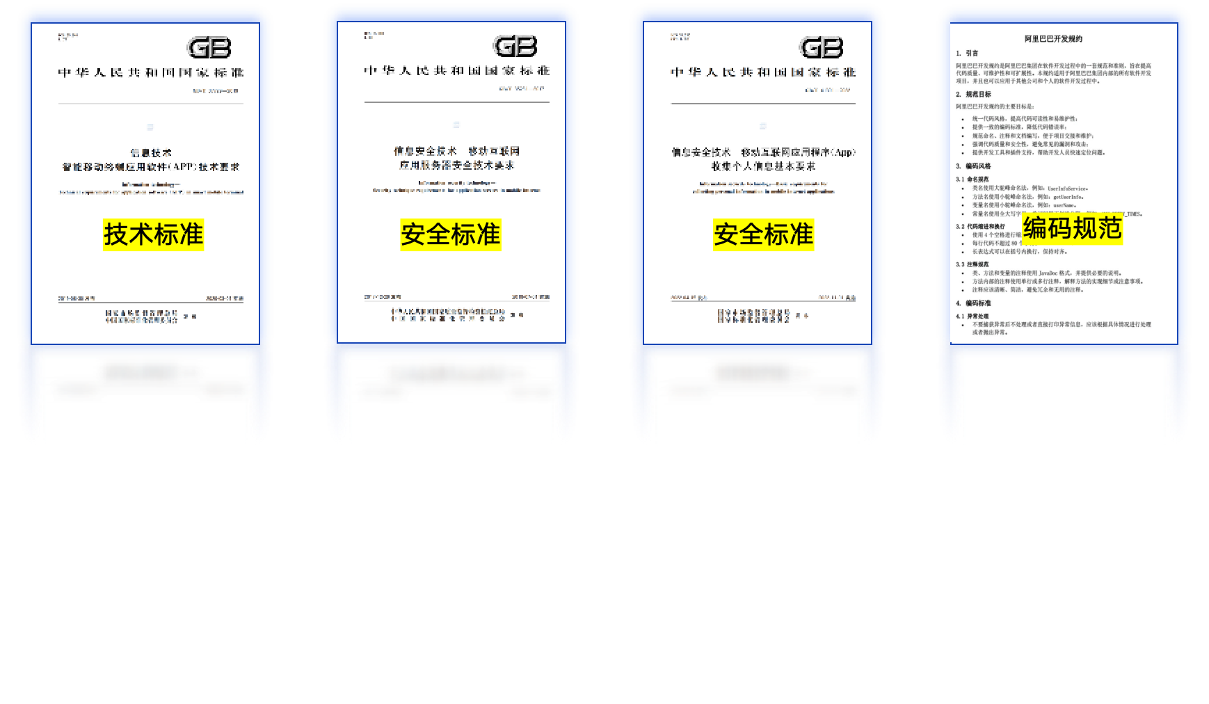
02 / 研发历程
安全与规范
项目开发严格遵循国家标准与编码规范，研发过程注重细节，精益求精
全面覆盖：软件需求分析、设计、编码、测试。全生命周期
得分点：职业素养 +2
Page / 10

Slide 15
02 / 研发历程
关键技术
本项目中使用的所有技术栈均为市面上主流
技术名称
技术名称
技术名称
技术名称
配图
配图
配图
配图
符合对应文字的图片即可
符合对应文字的图片即可
符合对应文字的图片即可
符合对应文字的图片即可
话术
融合……实现……，运用……构建……，通过……挖掘……，依托……打造……，形成全栈式技术解决方案。
得分点：技能水平 +5
Page / 11

Slide 16
02 / 研发历程
团队合作
前端工程师
后端工程师
产品经理
测试工程师
主要负责的工作内容，罗列出来。
主要负责的工作内容，罗列出来。
主要负责的工作内容，罗列出来。
主要负责的工作内容，罗列出来。
参考图片/团队照片/协作照片 都可
着重体现分工明确、紧密合作
得分点：团队合作 +10
Page / 12

Slide 17
02 / 研发历程
工匠精神
图片/图表
体现工匠精神的项目功能/开发过程/规范类图片，可多张
项目研发实施进度计划表
——甘特图样例
任务名称/负责人
W1
W2
W3
W4
W5
W6
W7
W8
W9
W10
W11
W12
需求分析与原型设计
产品经理（PM）
技术架构与数据库设计
后端工程师（BE）
UI组件与前端框架搭建
前端工程师（FE）
核心业务逻辑开发
后端工程师（BE）
前端页面开发与交互实现
前端工程师（FE）
前后端联调与接口测试
跨岗位协作
功能测试与性能压测
测试工程师（QA）
缺陷修复与回归测试
全团队
项目部署与成果验收
全团队
立项启动
架构定型
联调开始
交付上线
项目开发严格遵循*个国家标准，全面覆盖了软件需求分析、设计、编码到测试的全身影周期。确保软件开发的规范严谨与标准统一。
得分点：职业素养 +4 、技能水平 +5
Page / 13

Slide 18
03 / 实施过程
产品经理
角色介绍，设计流程展示，可用标准流程图，业务关联等。
针对前面“问题策略”页的问题部分，展示讲解使用的优化方案及技术。要有直观的数据对比。
单独一页展示先进技术/核心功能/重点部分。
实操环节：要在ppt上体现岗位职责，并且要有操作流程图。
展示实操结果。
每个人员的实操过程ppt最好在5页左右
得分点：技能水平 +10
Page / 14

Slide 19
03 / 实施过程
前端开发
角色介绍，开发流程展示，可用标准流程图，业务关联等。
针对前面“问题策略”页的问题部分，展示讲解使用的优化方案及技术。要有直观的数据对比。
单独一页展示先进技术/核心功能/重点部分。
实操环节：要在ppt上体现岗位职责，并且要有操作流程图。
展示实操结果。
每个人员的实操过程ppt最好在5页左右
得分点：技能水平 +10
Page / 15

Slide 20
03 / 实施过程
后端开发
角色介绍，开发流程展示，可用标准流程图，业务关联等。
针对前面“问题策略”页的问题部分，展示讲解使用的优化方案及技术。要有直观的数据对比。
单独一页展示先进技术/核心功能/重点部分。
实操环节：要在ppt上体现岗位职责，并且要有操作流程图。
展示实操结果。
每个人员的实操过程ppt最好在5页左右
得分点：技能水平 +10
Page / 16

Slide 21
03 / 实施过程
测试工程师
角色介绍，测试流程展示，可用标准流程图，业务关联等。
实操环节：要在ppt上体现岗位职责，并且要有操作流程图。
展示实操结果。
每个人员的实操过程ppt最好在5页左右
得分点：技能水平 +10
Page / 17

Slide 22
04 / 创新设计
技术应用创新
创新锚点
创新成效
1、……
2、……
3、……
锚点可以是某个具体的技术，也可以是跨领域技术融合，也可以是开发规范。成效方面要着重写显著提升……，效率提升……，等等。
得分点：创新创意 +5
Page / 18

Slide 23
04 / 创新设计
**模式创新
创新锚点
社会价值
1、……
2、……
3、……
其他类型创新可套用这个模板
得分点：创新创意 +5
Page / 19

Slide 24
04 / 应用价值
应用价值
合作协议
文字内容应体现 实用性，经济性，可持续性。
“促进高质量就业”
得分点：应用价值 +2
Page / 20

Slide 25
04 / 应用价值
应用价值
企业
项目为**企业提供了“******”的技术解决方案，已与企业达成合作意向，预计年增收超***万元
学校
专利
作为产教融合标杆项目，推动了“******”跨学科课程建设，为培养既懂技术又懂需求的复合型人才奠定了基础
团队
我们从“课堂学习者”成长为“问题解决者”，在技术攻关中掌握了******等核心技能
得分点：应用价值 +2
Page / 21

Slide 26
路演PPT结束页
背景图
团队名称
团队起的代号（不能出现真实名称）
Page / 22

